Slide 1

Масиви. вказівники

Slide 2
масиви
Масив — це структурований тип даних, усі елементи
якого мають лише один тип, наприклад int, char та ін.
Структура масиву може бути одновимірною (лінійною), двовимірною (табличною) та багатовимірною. Доступ до елементів масиву отримується відповідно за одним або кількома індексами.

Slide 3
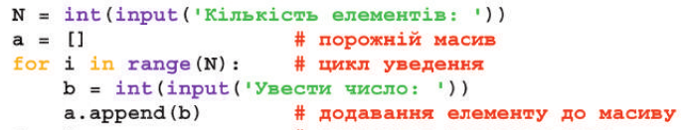
Одновимірні масиви
Приклад створення масиву в коді програми: a = [5, 9, 3, 12]
Приклад створення масиву з даних, які уводить користувач програми:

Slide 4
Двовимірні масиви
Двовимірний масив, так само як і одновимірний, може містити елементи будь-якого типу, але лише одного. Масив складається з фіксованої кількості рядків і стовпців. У побуті масиви часто називають таблицями, а в математиці — матрицями.
Приклад створення масиву у коді програми:
mas = [[34, 23 ,6 ,9], [35, 11, 54, 23], [15 ,40, 3, 44]]
Математичне представлення

Slide 5
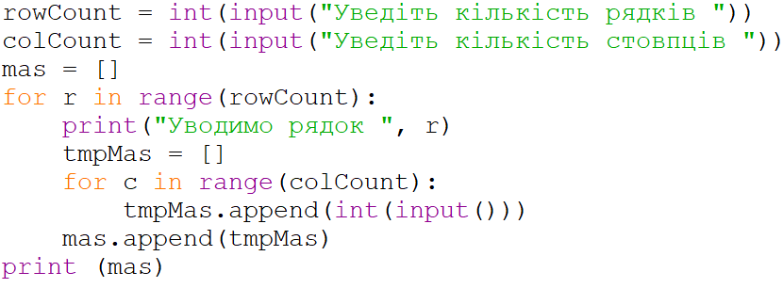
Двовимірні масиви
Уведення даних до двовимірного масиву користувачем програми:

Slide 6
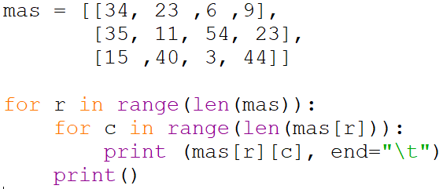
Двовимірні масиви
Вивід двовимірного масиву в табличному вигляді:

Slide 7
Деякі алгоритми для двовимірних масивів
Обчислення загальної суми й середнього значення елементів масиву
Обчислення суми значень елементів кожного рядка й загальної суми масиву
Обчислення кількості заданого елемента в масиві

Slide 8
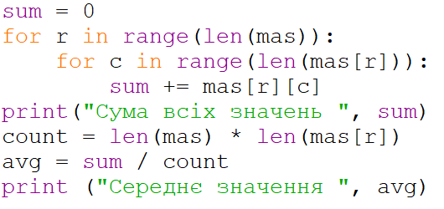
Обчислення загальної суми й середнього значення елементів масиву

Slide 9
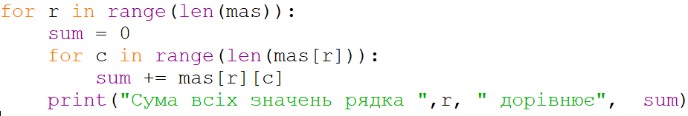
Обчислення суми значень елементів кожного рядка й загальної суми масиву

Slide 10
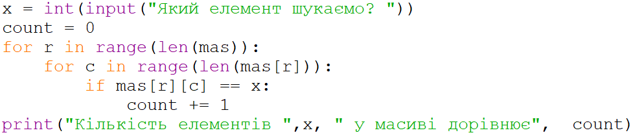
Обчислення кількості заданого елемента в масиві

Slide 11
Вказівники
Вказівник — це тип даних, який використовується для зберігання адрес змінних і об’єктів.
Адреса містить номери комірок пам’яті або спеціальне значення (часто нульове), яке свідчить про те, що звернення до комірки пам’яті не може бути виконано. Якщо вказівник містить будь-яку адресу, то кажуть, що він посилається на відповідний об’єкт.
Сутність і принципи використання вказівників у типізованих мовах програмування (Pascal, Java, C++ та ін.) майже ідентичні.
У мовах із динамічною типізацією даних, якою є мова Python, наявна суттєва відмінність — змінні не оголошуються, а вказівник присвоюється об’єктам. Вказівники не мають типу, тип мають об’єкти, на які вони посилаються.

Slide 12
Домашнє завдання
§§ 4.4, 4.5

